Slide 1


Modelos Computacionales I
Presenta:
Dr. Fernando Javier Alcántara López
Licenciatura en Neurociencias

Slide 2
Presentación
Días de clase:
Lunes 5:00-7:00pm
Martes 5:00-7:00pm
Miércoles 5:00-7:00pm
Jueves 5:00-7:00pm
Aula V-404
Formas de Evaluación General:
Dr. Oswaldo 35%
Python 35%
Proyecto final 30%
Evaluación
Trabajos 30%
Exámenes 70%
Fechas de parciales:
1er parcial 11-Sep
2do parcial 23-Octubre
3er parcial 26-Noviembre

Slide 3
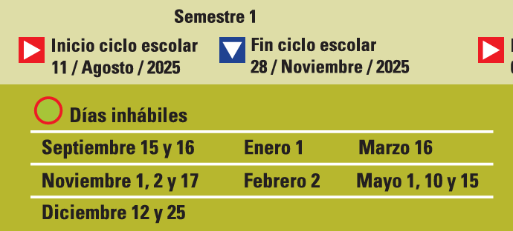
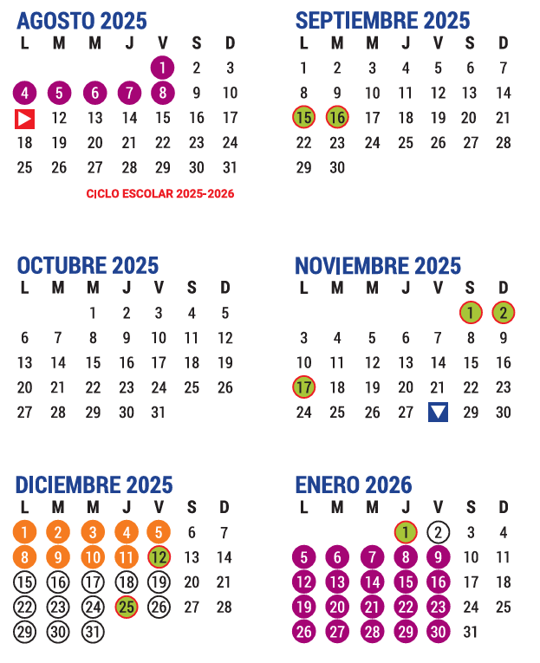

Calendario semestral de la UNAM 2026-1

Slide 4


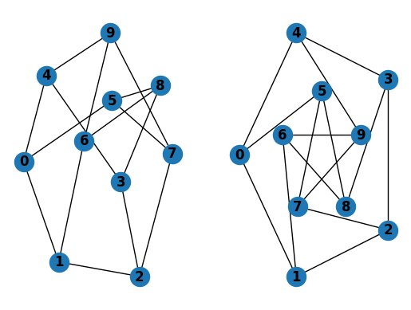

Temario. Python
Python
¿Qué es Python?
Entornos de aprendizaje IDEs
Dependencias (Git/GitHub, jupyter, Pycharm)
Tipos de datos y operadores
Expresiones
Controladores de flujo
Colecciones de datos
Entradas y salidas de datos
Funciones
Arreglos de datos con numpye
Bases de datos con pandas
Funciones lambda, filter y map
Visualización de datos con matplotlib, seaborn
Networkx
Teoría de grafos
¿Qué es la Topología?
¿Qué es un grafo?
Nodos y Aristas
Teoría de matrices
Matriz de conectividad
Matriz de adyacencia
El grafo del cerebro
Centralidad
Hubs
Bibliografía
Fornito, A., Zalesky, A., & Bullmore, E. (2016). Fundamentals of brain network analysis. Academic press.

Slide 5
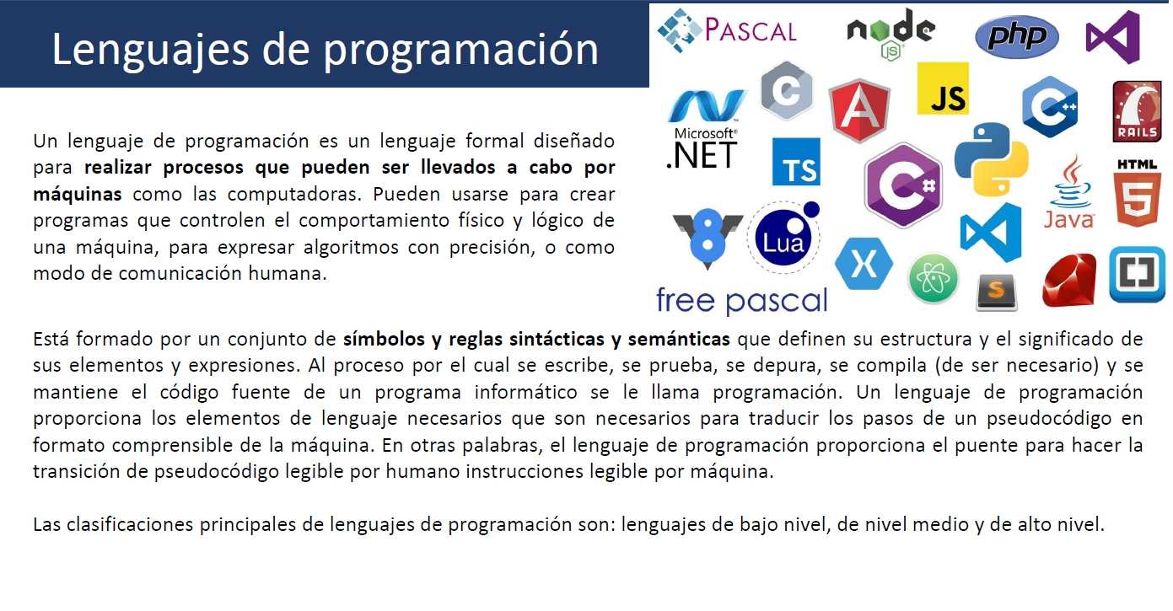

Slide 6
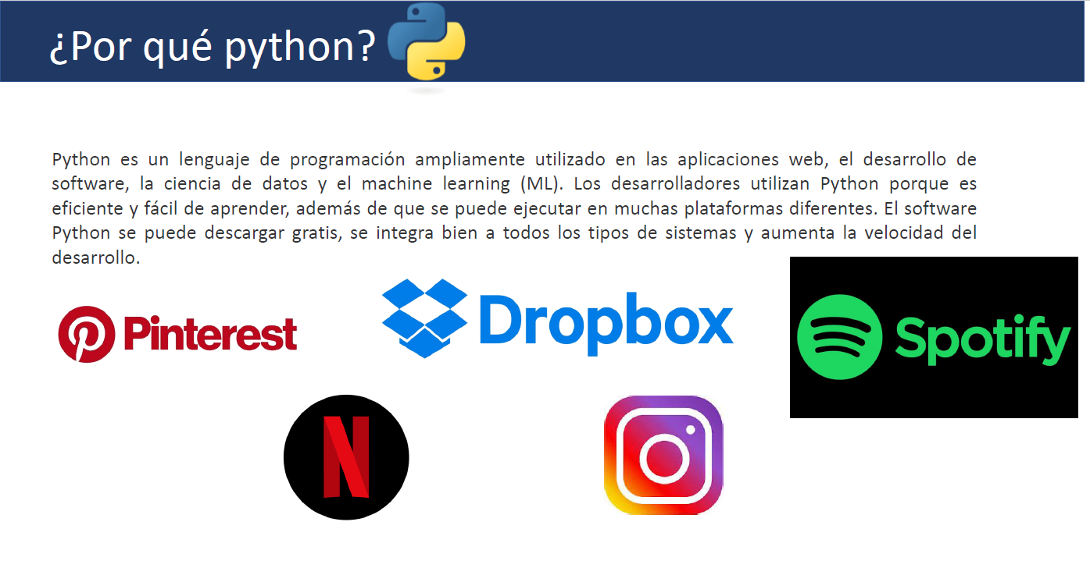

Slide 7
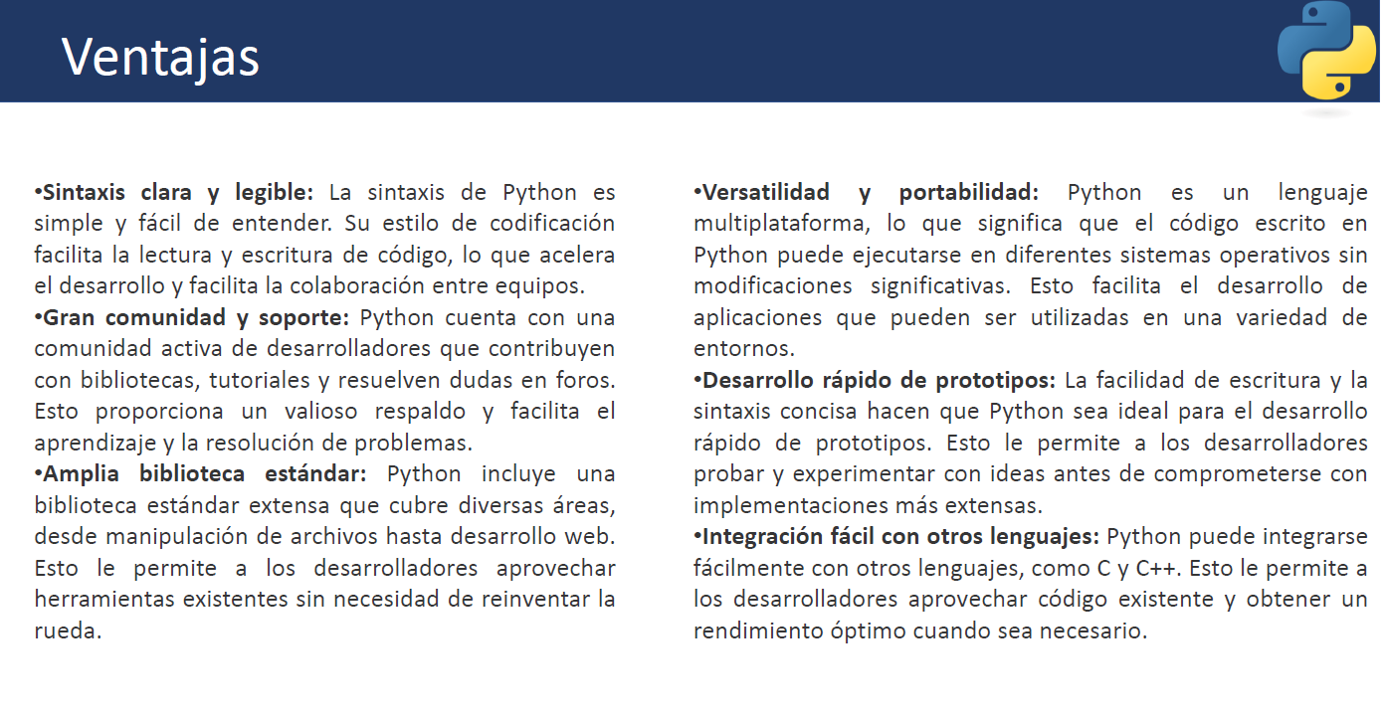

Slide 8
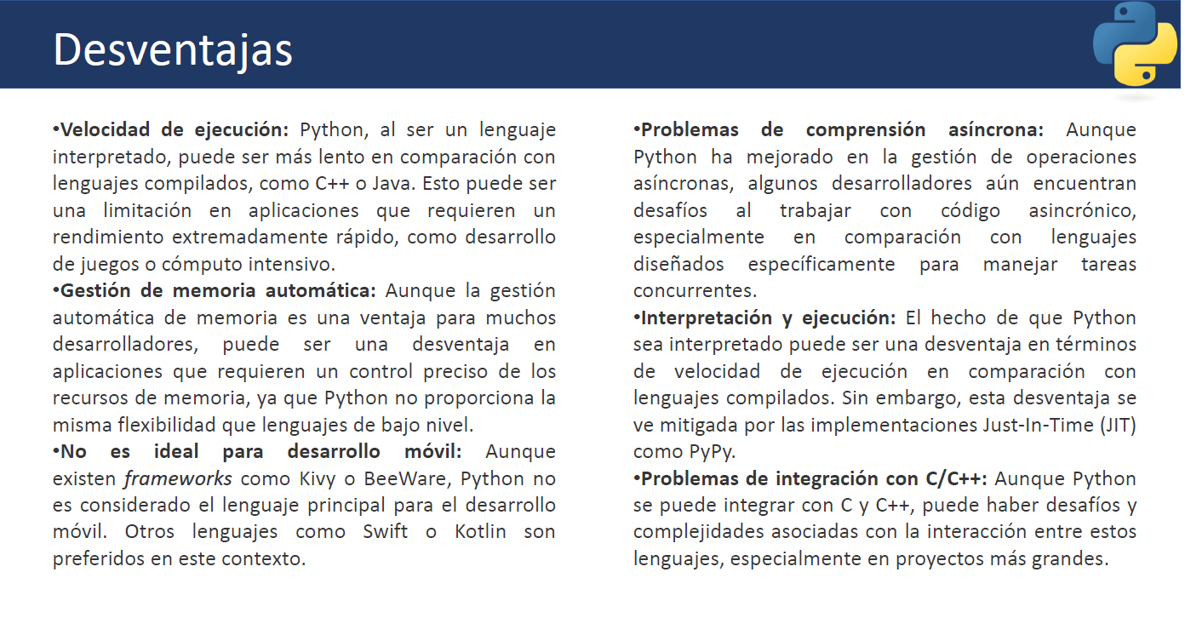

Slide 9
